Slide 1



Slide 2

Calaste-me!
Eliane Triska

Slide 3

As visões do meu
mundo são de idas
aos vales, pastorear
as terras frias:
Matéria dos meus
choros e outras lidas
Então, ao fim me lanço?
Tu me atiras!

Slide 4
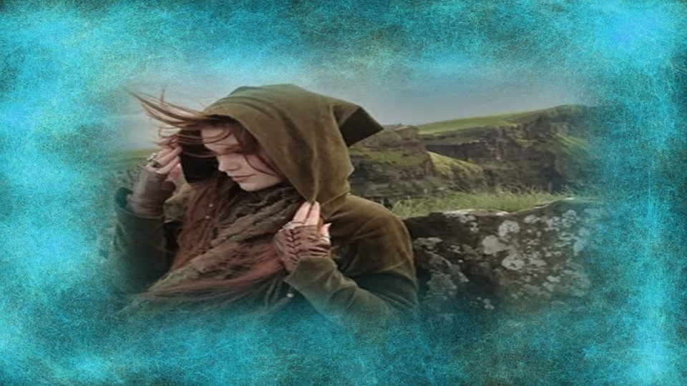

Slide 5
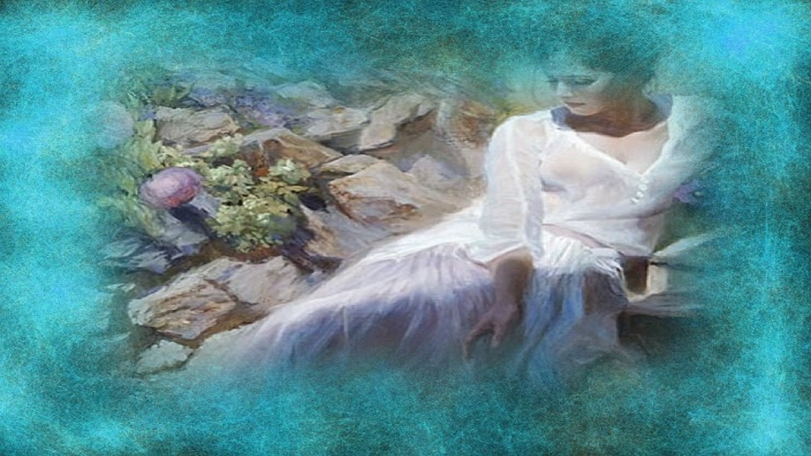

Slide 6
À mão armada,
os ventos delinquentes
castigam-me com
pedras seculares,
e os frios olhos soberbos,
inclementes, São teus!
Altivos negros dos Palmares!

Slide 7
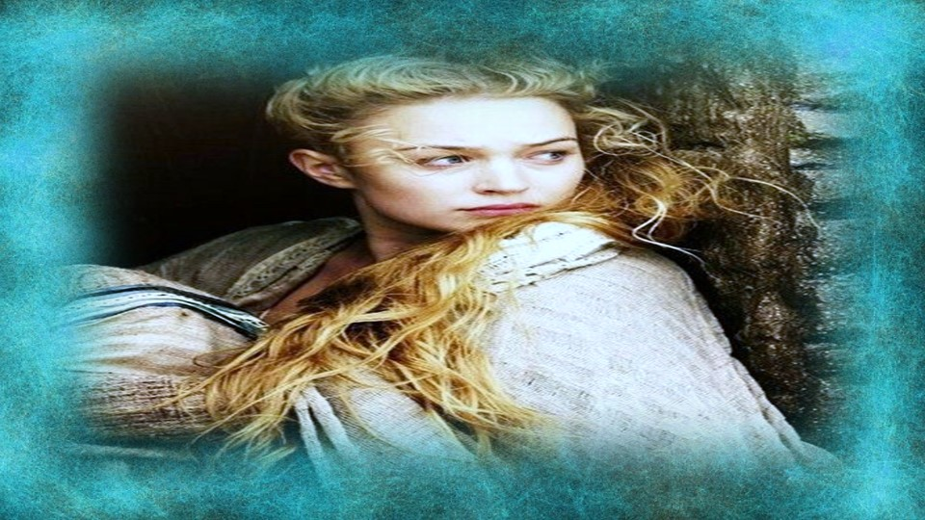

Slide 8
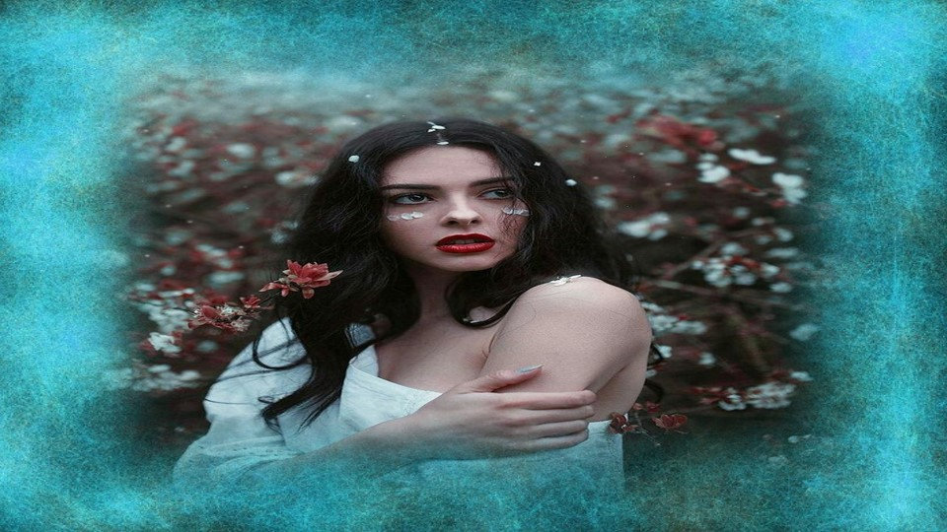

Slide 9
Aonde eu limpo o pó
do meu turbante,
Eu limpo as escrituras
que edifico
Nas marcas dos teus pés
deixadas antes,

Slide 10
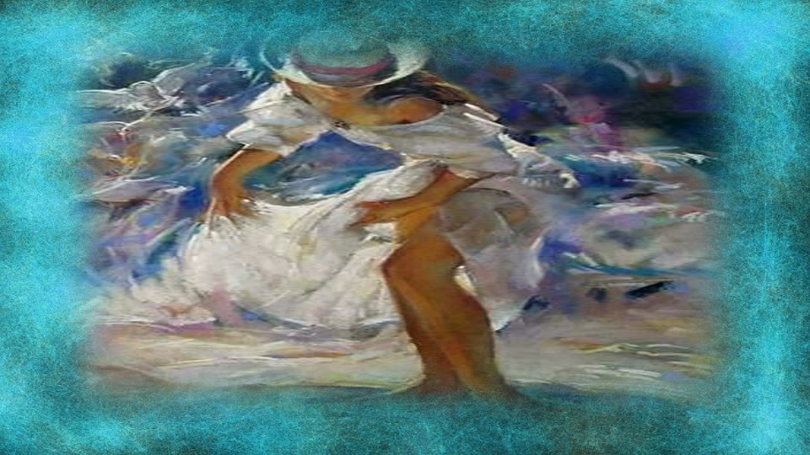

Slide 11
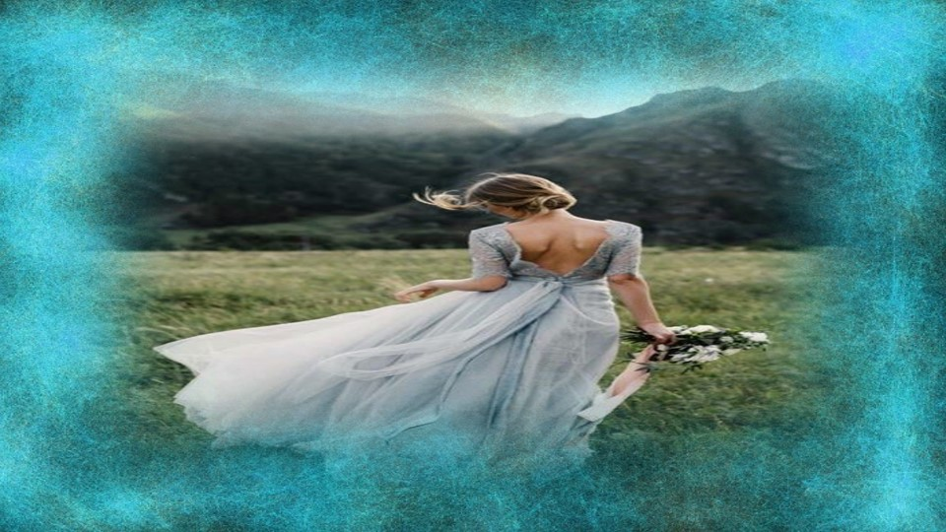

Slide 12
Com olhos, (abertura do infinito),
Que agora serão
meus interrogantes:
Por que calas em nós,
enquanto eu grito?
Canoas-RS, março de 2013

Slide 13


Slide 14

Cléo Menegatt
Eliane Triska

Slide 15

Imagens: Internet e Acervo Pessoal
Texto: Eliane Triska
Música:Leo Rojas-Little Silvestar
www.pinterest.com/cleomenegatt/vídeos
Canal no Youtube:
👇
Cleonice Menegatt Goelzer
Criação, Formatação e Edição:
Cléo Menegatt
cmenegatt2016@gmail.com

